Slide 1

Turizm Ekonomisi
Turizm Talebi-III
Öğr. Gör. Yaşar GÜLTEKİN

Slide 2
Kantitatif Yöntemler
Kantitatif tahmin yöntemleri, geçmiş verileri kullanarak gelecekteki verilerin talep tahminlerini istatiksel olarak hesaplayabilmemizi sağlar. Talebin oluşmasına etki eden faktörler ile talep miktarı arasındaki ilişkinin gelecekteki dönemler için de aynı şekilde eğilim göstereceği varsayımına dayanmaktadır.

Slide 3
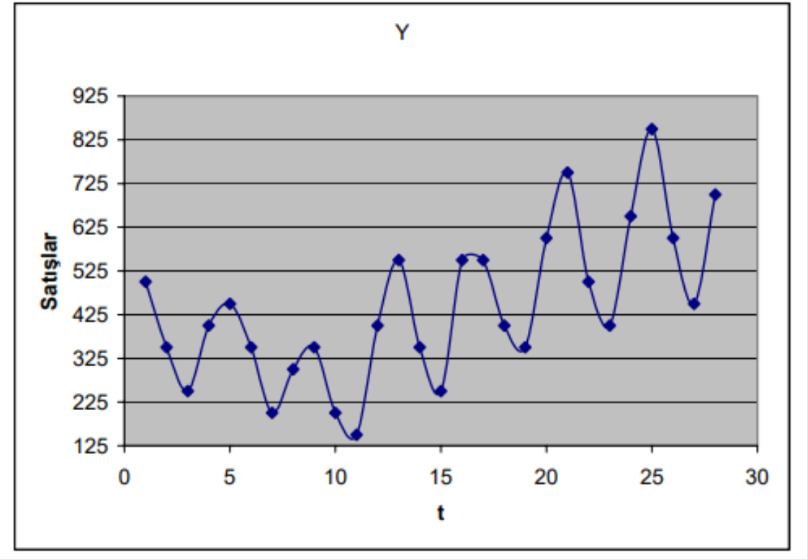
Zaman Serileri Analizi- Naive Yöntem

Slide 4
Zaman Serileri Analizi- Naive Yöntem
Bu modeller, eldeki en son gözlem değerinin bir sonraki dönem için en iyi öngörü değeri olarak alınabileceği varsayımını yapan modellerdir.
Naive modellerinin en basiti ∧ Y t+1 = Yt………….(1) formülü ile öngörü değeri belirleyen modeldir. Bu modele göre hesaplanacak öngörü değerleri Yt’deki değişimleri çok yakından izler.

Slide 5
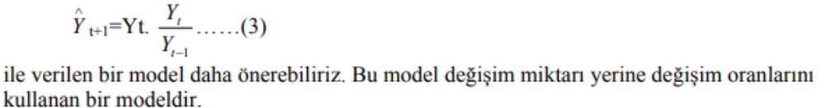
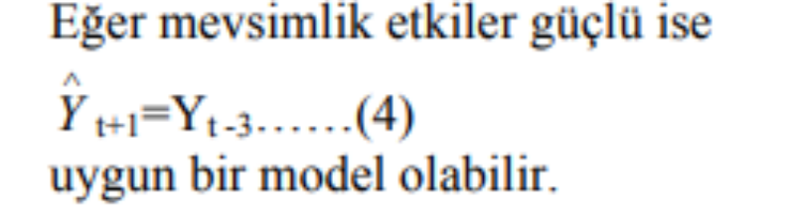
Zaman Serileri Analizi- Naive Yöntem
Y _{t+1}=Y_{t}+( Y_{t} -Y_{t- 1})………….(2)

Slide 6

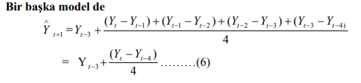
Zaman Serileri Analizi- Naive Yöntem

Slide 7
Zaman Serileri Analizi- Ortalama Yöntemleri
Basit ortalama yöntemi geçmiş dönem verilerinin tek tek toplanıp dönem sayısına bölünmesidir (Çağlar, 2007: 34). Yöntemin avantajı bütün dönemleri kullanarak tahminde düzleşme sağlaması ve kolay uygulanabilmesidir.

Slide 8
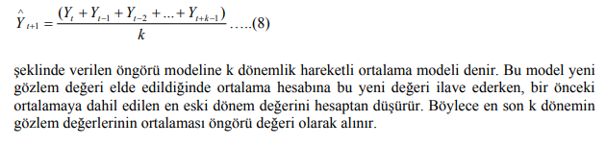
Zaman Serileri Analizi- Ortalama Yöntemleri

Slide 9
Zaman Serileri Analizi- Ortalama Yöntemleri
Ağırlıklı hareketli ortalama yönteminde dönemlere farklı (eşit olmayan) ağırlıklar uygulanabilir. Örneğin, son dönemdeki verilerin yapılacak tahminde daha etkili olacağı düşünülüyorsa, bu dönemlere daha fazla ağırlık verilebilir.

Slide 10
Zaman Serileri Analizi- Ortalama Yöntemleri
Ağırlıklı hareketli ortalamanın hesaplanması, seçilen dönemlerin talep miktarı, verilen ağırlıkla çarpılır, bu çarpımlar toplanır ve ağırlıkların toplamına bölünerek elde edilir (Taşdemir, 2012: 27). Bu yöntem hesaplanırken dönemlere verilen ağırlık 0-1 arasında değişmektedir verilen ağırlıkların toplamı 1 olur (İlhan, 56: 2015).

Slide 11
Üssel Düzeltme Yöntemi
Tek üssel düzeltme yöntemi tahmin etme gereksinimi çok sık olduğunda ve tahminin çok hızlı yapılması gerektiğinde etkin olan bir ağırlıklandırılmış hareketli ortalama tekniğidir. Tek üssel düzletmeyi uygulayabilmek için sadece üç veriye ihtiyaç vardır ve bu yöntemi güncellemek kolaydır. Gerekli veriler; geçmiş gözlem, son gözlem ve düzeltme katsayısı veya sabitidir (Taşdemir, 2012: 28).

Slide 12
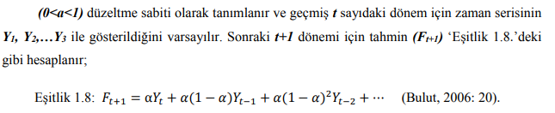
Üssel Düzeltme Yöntemi

Slide 13
Nedensel Yöntemler
Nedensel tahminleme yöntemi bağımlı değişkenin (tahmin edilmek istenen ürünün zaman içindeki satışları) birden çok değişkenin etkilediği düşünülen durumlarda kullanılabilir.
Regresyon ve korelasyon analizinde açıklanan istatiksel yöntemler kullanılarak bu değişkenlerin etkileri tahmine yansıtılmaya çalışılır (Özsoy, 2006: 43).

Slide 14

Nedensel Yöntemler
Nedensel yöntemler şunlardır:
Regresyon Yöntemi
•Basit Doğrusal Regresyon
•Çoklu Doğrusal Regresyon
•Doğrusal Olmayan Regresyon
Korelasyon Analizi

Slide 15
Regresyon Yöntemi
Regresyon analizi, bilinen bulgulardan, bilinmeyen gelecekteki olaylarla ilgili tahmin yapılmasında kullanılır. Regresyon, bağımlı ve bağımsız değişken(ler) arasındaki ilişkiyi ve doğrusal eğri kavramını kullanarak, bir tahmin eşitliği geliştirir (Köse, 2008: 3). Regresyon denklemi yardımıyla bağımlı değişken ile bağımsız değişkenler arasındaki ilişkiyi kuran parametrelerin değerleri tahmin edilir.

Slide 16
Basit Doğrusal Regresyon
Temel amaç; X bağımsız değişkeni ile Y bağımlı değişkeni arasındaki doğrusal ilişkiyi Y = a + bX denklemi ile ifade etmek üzere bu denklemin parametrelerini (a ile b'nin alacağı değerler) bulmaktır.

Slide 17
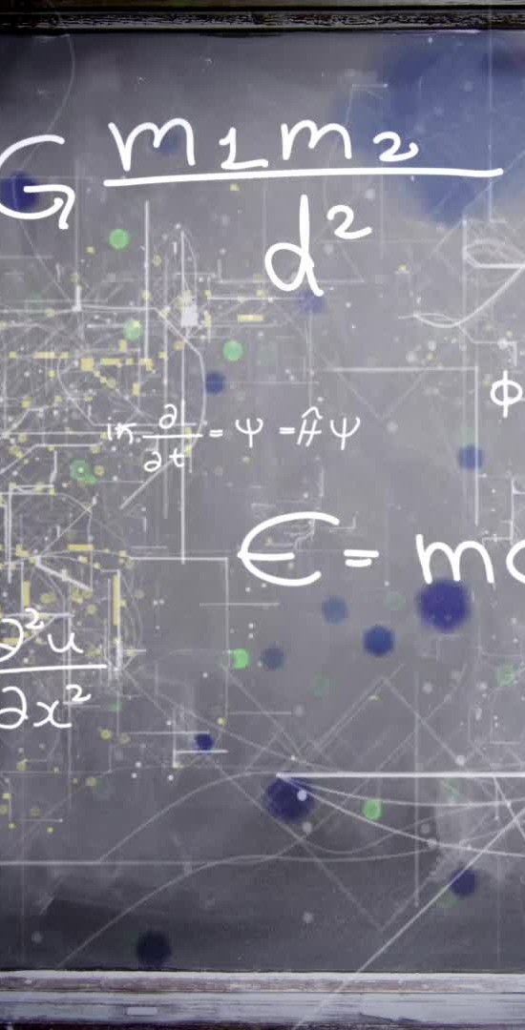
Çoklu Doğrusal Regresyon
Bağımlı değişkenin (Y) birden fazla bağımsız değişken (X₁, X₂, X₃,...) tarafından etkilendiği bu gibi durumlarda, bağımsız değişkenler ile bağımlı değişken arasındaki doğrusal ilişkiyi (var ise) bulmak için çoklu doğrusal regresyon yöntemi kullanılır. Bu yöntem, mantık olarak, basit doğrusal regresyon yöntemine benzemekle birlikte, bulunması gereken parametrelerin fazlalığı nedeniyle oldukça karmaşıktır.

Slide 18
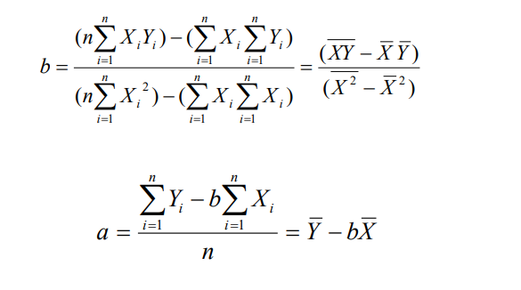
Basit Doğrusal Regresyon

Slide 19
Basit Doğrusal Regresyon
Yıl | Reklam Süresi (x) (saat) | Satışlar (bin adet)
2010 | 70 | 1000
2011 | 85 | 1200
2012 | 65 | 900
2013 | 55 | 650
2014 | 90 | 1500
2015 | 50 | 600
2016 | 40 | 500
2017 | 80 | 1100
2018 | 60 | 700
2019 | 45 | 600

Slide 20
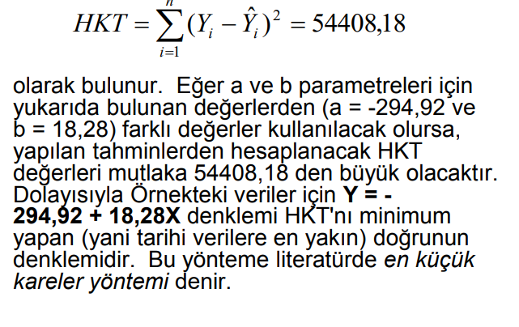
Basit Doğrusal Regresyon

Slide 21
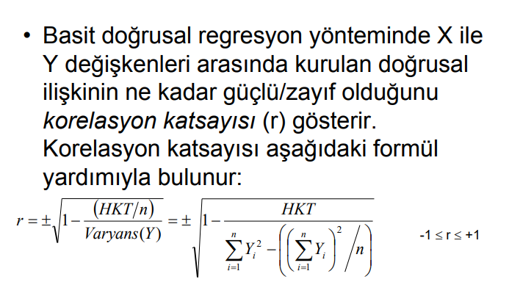
Basit Doğrusal Regresyon

Slide 22
Basit Doğrusal Regresyon
Deneysel verilerin doğrusal bir eğriye ne kadar iyi uyduğunun en iyi ölçütü, regresyon analiz işleminde hesaplanmış “determinasyon katsayısıdır (R² ).”
R² = 1 olması, deneysel verilerin kusursuz bir doğrusal eğri sağlandığının kanıtıdır. Ne kadar çok veri noktası varsa, R² ’nin güvenirliği o kadar yüksektir.

Slide 23
Çoklu Doğrusal Regresyon
Ekonomi ve işletmecilik alanlarında herhangi bir bağımlı değişkeni tek bir bağımsız değişken ile açıklamak mümkün değildir. Ekonomik modeller, genellikle birden fazla sebebin sonucudurlar.
Çok fazla sayıda değişken bir araya gelerek bir diğer değişkeni etkileyebilmektedirler. Bu değişkenler aynı zamanda kendi aralarında da birbirlerini etkileyebilmektedir.

Slide 24
Çoklu Doğrusal Regresyon
Bu sebeple, bu tür birden fazla değişkenin kullanılması gereken durumlarda tekli regresyon analizi yapılması mümkün değildir. Birden fazla bağımsız değişken kullanılarak yapılan regresyon analizine "çoklu regresyon analizi (multiple regression analysis)" adı verilmektedir.

Slide 25
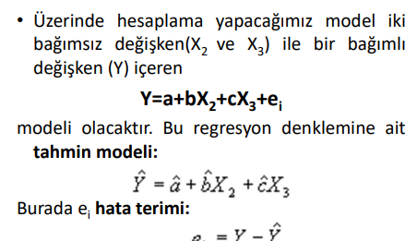
Çoklu Doğrusal Regresyon

Slide 26
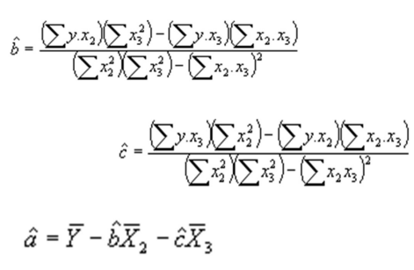
Çoklu Doğrusal Regresyon

Slide 27
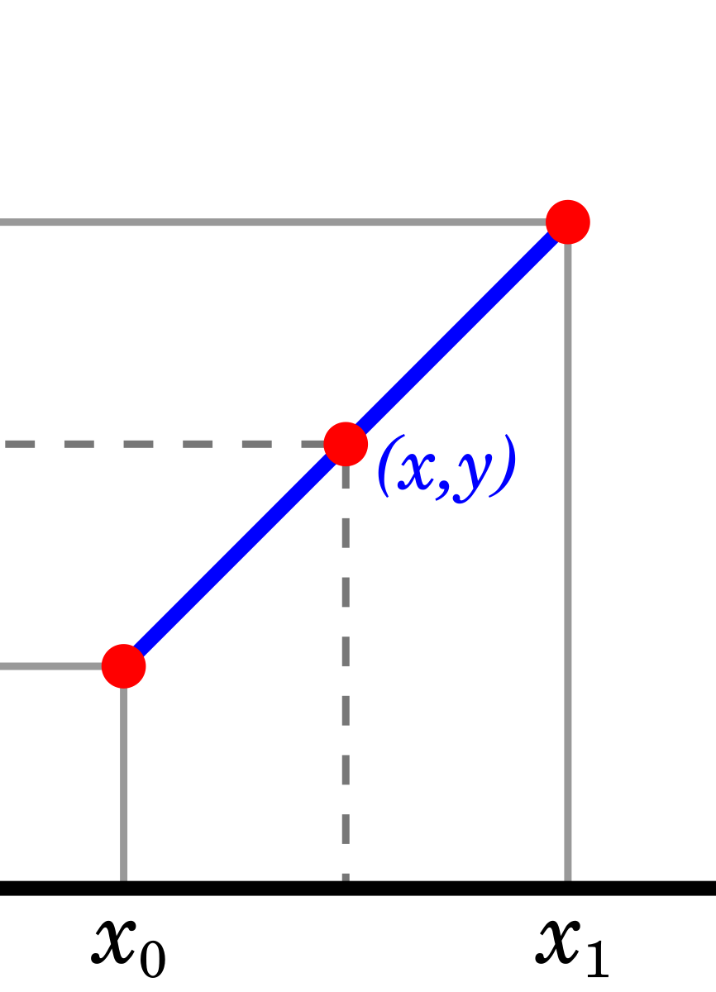
İnterpolasyon
İnterpolasyon genelde mühendislik ve deneylere/ölçümlere dayalı benzeri bilim dallarında, toplanan verilerin bir fonksiyon eğrisine uydurulması amacıyla kullanılmaktadır. Elde toplanan verinin dağınık ve özellikle aşırı heterojen olduğu durumlarda interpolasyon ile boş alanlardaki değerlerin bulunması önem kazanmaktadır.

Slide 28
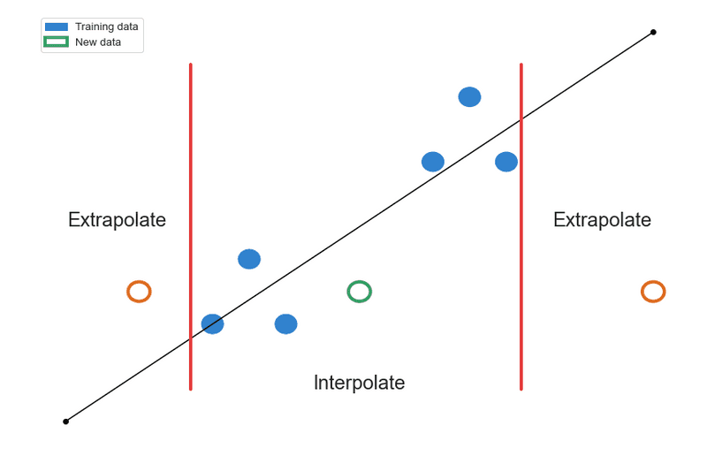
Extrapolasyon
Doğrusal ektrapolasyon bilinen verilerin sonunda bir teğet doğrusu yaratıp bu doğruyu bu sınırdan daha ileriye uzatmak suretiyle elde edilir.
Doğrusal ektrapolasyonun iyi sonuçlar vermesi şartları bilinen verilerin yaklaşık olarak doğrusal değişmeleri ve ektrapolasyonun bilinen verilerden çok daha uzak olmamasıdır.

Slide 29
Korelasyon
Korelasyon, olasılık kuramı ve istatistikte iki rassal değişken arasındaki doğrusal ilişkinin yönünü ve gücünü belirtir. Genel istatistiksel kullanımda korelasyon, bağımsızlık durumundan ne kadar uzaklaşıldığını gösterir.
Farklı durumlar için farklı korelasyon katsayıları geliştirilmiştir. Bunlardan en iyi bilineni Pearson çarpım-moment korelasyon katsayısıdır.

Slide 30

Korelasyon

Slide 31
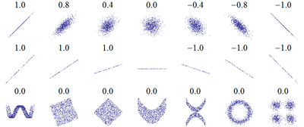
Korelasyon

Slide 32
Korelasyon
İstatistikte korelasyon hakkında çok kullanılan ve her istatistik kullananın bilmesi gerek bir cümle şudur:
Korelasyon veya doğrusal ilişki nedensellik değildir.
Genellikle çok kişi iki değişken arasında bir ilişki kurulunca birinin sebep diğerinin sonuç olduğuna ve birinin diğerine neden olduğuna inanmış görünürler. Gerçekten nedensellik ve korelasyon birbirine bağlı kavramlardır:

Slide 33
Korelasyon
Nedensellik ispat edilmesi için korelasyonun bulunması gereklidir ama bu nedensellik göstermek için yeterli değildir. Nedensellik ve korelasyon birbirlerine eşit değillerdir ama daha uygun cümleler ile;
Ampirik olarak gözlemlenen birlikte değişme nedensellik açıklamasi için gereklidir ama yeterli değildir.
Korelasyon nedensellik değildir; ama nedenselliğin daha ayrıntılı incelenmesini gerektiren ipucunu sağlar.

Slide 34
Korelasyon
İskandinavya'da 19. yüzyıl sonu ve 20. yüzyıl için yıllık leylek sayısı ve yıllık çocuk doğumları inceleyince çok yakın bir pozitif korelasyon bulunmaktadır. Bu, doğan çocukların leylekler tarafından getirildikleri önermesini doğrulamaz.
Hem çocuk doğum sayısı hem de leylek sayısı ekonomik gelişme ve şehirleşme dolayısıyla azalmış ve bu iki azalma birinin diğerine sebep-sonuç olmasından ortaya çıkmamıştır.

Slide 35
Korelasyon
Bir sahil şehrinde aylık dondurma satışları ile aylık denizde boğulma sayıları yıl içinde birlikte artıp eksilme gösterip yakın pozitif korelasyon gösterirler. Bu demek değildir ki fazla dondurma fazla boğulmalara sebep-sonuç olmakta veya boğulmaların azalması dondurma satışlarına aksi tesirde bulunmaktadır. Her ikisi de mevsim değiştiği için aynı yönde değişik etki görmektedir.

Slide 36
Korelasyon
Ayakkabı ile uyumak, baş ağrısı ile uyanmakla yakın pozitif korelasyon gösterir. Bu demek değildir ki ayakkabı ile yatmak baş ağrısı doğurur. Çok daha uygun bir açıklama, her ikisinin de fazla alkollü içki kullanımı sonucu ortaya çıkmasıdır.

Slide 37
Kaynakça
Sevgen, S. (2015). Sağlık Hizmetleri Talep Tahmini: Adana İli Hastane Uygulaması. Yüksek Lisans Tezi, İşletme Yönetimi Programı, Atılım Üniversitesi Sosyal Bilimler Enstitüsü , Ankara.
Ünüvar, Ali (1995). Üretim Yönetimi ve Organizasyonu (Fabrika Organizasyonu) Ders Notları. Konya.
Üreten, Sevinç (1999). Üretim İşlemler Yönetimi (2. Baskı). Ankara: Nobel Yayınları.

Slide 38
Kaynakça
Kılınç, Günay (2015). Yapay Sinir Ağları ile Yemekhane Günlük Talep Tahmini. Yüksek Lisans Tezi, Bilgisayar Mühendisliği Bölümü, Pamukkale Üniversitesi Fen Bilimleri Enstitüsü, Denizli.
Kobu, Bülent (1999). Üretim Yönetimi (10. Baskı). İstanbul: Beta Baskı.

Slide 39
Kaynakça
Meydan, Yusuf Ali (2007). Talep Tahmin Yöntemleri ve Orta Ölçekli Bir İşletmede Uygulaması, Yüksek Lisans Tezi, İstanbul Ticaret Üniversitesi Fen Bilimleri Enstitüsü, İstanbul.
Özsoy, Ersöz (2006). Talep Tahminine Dayalı Müşteri Odaklı Üretim Planın
Oluşturulması ve Bir Uygulama. Yüksek Lisans Tezi, Üretim Yönetimi ve
Endüstri İşletmeciliği Programı, Dokuz Eylül Üniversitesi Sosyal Bilimler
Enstitüsü, İzmir.
Olgun, Senem (2009). Tedarik Zinciri Yönteminde Talep Tahmini Yöntemleri ve
Yapay Zeka Tabanlı Bir Talep Tahmini Modelinin Uygulanması, Yüksek Lisans
Tezi, İstanbul Üniversitesi Fen Bilimleri Enstitüsü, İstanbul.

Slide 40
Kaynakça
Akgül, Barış (2010). Türkiye’deki Otomotiv Sektörü ve Örnek Bir Talep Tahmin
Çalışması. İşletme Yönetimi Bilim Dalı, Yıldız Teknik Üniversitesi Fen Bilimleri
Enstitüsü, İstanbul
Çağlar, Tarık (2007). Talep Tahmininde Kullanılan Yöntemler ve Fens Teli Üretimi
Yapan Bir İşletme Uygulaması, Yüksek Lisans Tezi, Kırıkkale Üniversitesi Fen
Bilimleri Enstitüsü, Kırıkkale.
Demirbaş, Fidan Pınar (2011). Kombi Üretiminde Talep Tahmin Yöntemlerinin
Uygulanması. Yüksek Lisans Tezi, Kocaeli Üniversitesi Fen Bilimleri Enstitüsü,
Kocaeli.

Slide 41
Kaynakça
Yamak, Oygur (2007). Üretim Yönetimi (1. Baskı), İstanbul: Nobel Yayıncılık.
Yavuz, Alpagut. Talep Tahminleri Sunumu
http://www.mku.edu.tr/files/339-fe1f52d7-578f-4b4f-b078-bbcbae358b91.pdf
Erdem, İsmail. Ders Sunusu
http://www.baskent.edu.tr/~iserdem/dersler/456/ist456_b3.pdf

